Slide 1


MEDIA MENGAJAR
Pendidikan Pancasila
UNTUK SD/MI KELAS I

Slide 2

BAB 1
AYO, CINTA PANCASILA
TUJUAN PEMBELAJARAN:
Menjelaskan lambang negara Garuda Pancasila.
Menjelaskan simbol sila Pancasila.
Menyebutkan bunyi sila Pancasila.
Menceritakan penerapan sila-sila Pancasila.
Menerapkan nilai-nilai sila Pancasila.

Slide 3

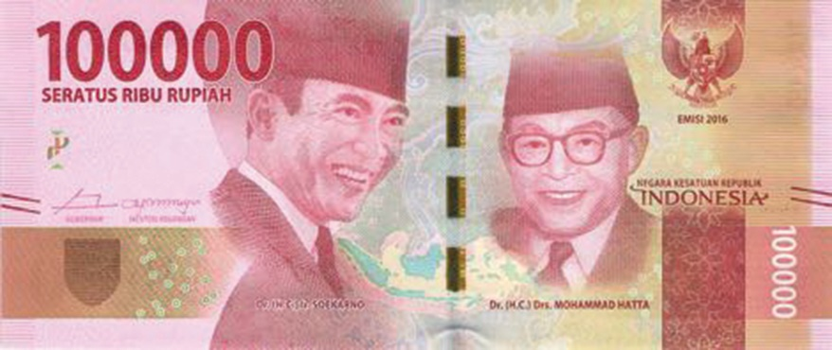
A. Garuda Pancasila
Lambang Garuda Pancasila
ada di berbagai tempat.
Di uang logam.
Di dinding kelas.
Di uang kertas.

Slide 4

Di mana saja kalian dapat melihat lambang Pancasila?
Ayo, perhatikan video berikut.

Slide 5

Masing-masing 17 helai
45 helai
Garuda Pancasila berwarna
kuning keemasan.
Jumlah bulu pada burung garuda
melambangkan hari kemerdekaan Indonesia.
Indonesia merdeka pada
17 Agustus 1945.
8 helai
19 helai

Slide 6





Di dada burung garuda, terdapat perisai.
Kaki burung garuda mencengkeram pita.
Pita bertuliskan “Bhinneka Tunggal Ika”.
Perisai berisi simbol sila-sila Pancasila.
Artinya, berbeda-beda tetapi tetap satu.

Slide 7
Bangsa Indonesia memiliki banyak perbedaan.
Suku bangsa
Budaya
Agama
Meskipun berbeda-beda, kita harus tetap bersatu.

Slide 8



B. Bunyi dan Simbol Sila-Sila Pancasila
Pancasila terdiri dari lima sila.
Setiap sila memiliki simbol.
Simbol-simbol Pancasila ada di perisai pada bagian dada burung garuda.

Slide 9










Sila Pertama
Simbol: Bintang emas
Sila Keempat
Simbol: Kepala banteng
Sila Ketiga
Simbol: Pohon beringin
Sila Kelima
Simbol: Kapas dan padi
Sila Kedua
Simbol: Tali rantai

Slide 10

Pancasila
Ketuhanan Yang Maha Esa.
Kemanusiaan yang Adil dan Beradab.
Persatuan Indonesia.
Kerakyatan yang Dipimpin oleh Hikmat Kebijaksanaan dalam Permusyawaratan/Perwakilan.
Keadilan Sosial bagi Seluruh Rakyat Indonesia.

Slide 11

Simbol Sila Pertama Pancasila
Simbol: bintang emas.
Bintang berwarna
kuning keemasan.
Latar belakang simbol
berwarna hitam.

Slide 12


Simbol Sila Kedua Pancasila
Simbol: tali rantai.
Tali rantai berwarna kuning keemasan.
Latar belakang simbol berwarna merah
Bentuk mata rantai: kotak dan bulat.
Jumlah seluruh rantai ada tujuh belas.

Slide 13

Simbol Sila Ketiga Pancasila
Simbol: pohon beringin.
Pohon beringin berwarna hijau dan hitam.
Latar belakang simbol berwarna putih.

Slide 14

Simbol Sila Keempat Pancasila
Simbol: kepala banteng.
Latar belakang simbol berwarna merah.
Kepala banteng berwarna hitam dan putih.

Slide 15

Simbol Sila Kelima Pancasila
Simbol: kapas dan padi.
Kapas berwarna putih dan hijau.
Padi berwarna kuning.
Latar belakang simbol berwarna putih.

Slide 16

C. Penerapan Sila-Sila Pancasila
Pancasila mengandung nilai-nilai.
Nilai-nilai itu sebaiknya kita terapkan
dalam kehidupan sehari-hari.

Slide 17
Penerapan Sila Pertama Pancasila
Sila pertama Pancasila berbunyi
“Ketuhanan Yang Maha Esa”.
Bangsa Indonesia percaya kepada Tuhan.
Rajin beribadah
Contoh penerapan sila pertama:
Rajin berdoa

Slide 18
Penerapan Sila Kedua Pancasila
Sila kedua Pancasila berbunyi
“Kemanusiaan yang Adil dan Beradab”.
Bangsa Indonesia saling menyayangi.
Mengantre dengan tertib.
Contoh penerapan sila kedua:
Melakukan kegiatan kemanusiaan.

Slide 19
Penerapan Sila Ketiga Pancasila
Sila ketiga Pancasila berbunyi
“Persatuan Indonesia”.
Rakyat Indonesia bersatu untuk
mencapai tujuan bersama.
Contoh penerapan sila ketiga:
Tidak membeda-bedakan teman.
Bangga memakai produk dalam negeri.

Slide 20
Penerapan Sila Keempat Pancasila
Sila keempat Pancasila berbunyi “Kerakyatan yang Dipimpin oleh Hikmat Kebijaksanaan dalam Permusyawaratan/Perwakilan”.
Contoh penerapan sila keempat:
Terbiasa bermusyawarah.
Meminta izin sebelum mengajukan pendapat.

Slide 21
Penerapan Sila Kelima Pancasila
Sila kelima Pancasila berbunyi “Keadilan Sosial bagi Seluruh Rakyat Indonesia”.
Contoh penerapan sila kelima:
Hidup hemat.
Menghargai hasil karya orang lain.
Bersikap adil.

